Slide 1
Интегрированная модель расписания как форма реализации индивидуального образовательного маршрута обучающихся 10-х классов
Терентьева Елена Юрьевна,
заместитель директора по УВР
МОУ «Гимназия № 1» г. Ярославль

Slide 2
Структура учебного плана
Предметы, общие для включения во все УП
Учебные предметы по выбору
Дополнительные учебные предметы
Курсы по выбору
Индивидуальный проект
Notes:
Т.О., УП предусматривает изучение обязательных учебных предметов: общих для включения во все УП, учебные предметы по выбору, дополнительные учебные предметы и курсы по выбору. Стандарт ( п. 18.3.1) требует чтобы в УП было предусмотрено выполнение обучающимися индивидуального проекта.

Slide 3
 | 10 класс |  | 11 класс
1.Предметы, общие для включения во все УП | Б | У | Б | У
Русский язык | 1 | 3 | 1 | 3
Литература | 3 | 5 | 3 | 5
Английский язык | 3 | 6 | 3 | 6
История | 2 | 4 | 2 | 4
Математика | 4 | 6 | 4 | 6
Астрономия | 0 |  | 1
Физкультура | 3 |  | 3
ОБЖ | 1 |  | 1
Итого
Индивидуальный проект | 1 |  | 1
2.Учебные предметы по выбору
Физика | 2 | 5 | 2 | 5
Химия | 1 | 3 | 1 | 3
Биология | 1 | 3 | 1 | 3
География | 1 | 3 | 1 | 3
Обществознание | 2 |  | 2
Экономика | 1 | 2 | 1 | 2
Право | 1 | 2 | 1 | 2
Экология | 1 |  | 1
Информатика | 1 | 4 | 1 | 4
Естествознание | 3 |  | 3
Второй иностранный яз. | 2 |  | 2
3.Дополнительные учебные предметы
Основы проектной и учебно-исследовательской деятельности | 1 |  | 1

Slide 4
4.Курсы по выбору | 10 |  | 11
Элективные курсы (обязательные)
Проблемные вопросы обществознания | 1 |  | 1
История России в лицах | 1 |  | 1
Основы журналистики | 1 |  | 1
Лингвистический анализ текста | 1 |  | 1
Задачи с параметрами | 1 |  | 1
Разноуровневые задания в процессе систематизации знаний при подготовке к ЕГЭ по физике | 1 |  | 1
Экспериментальные задачи по физике | 1 |  | 1
Объектно-ориентированное программирование | 1 |  | 1
Геометрический практикум | 1 |  | 1
Основы радиотехники | 1 |  | 1
Избранные вопросы математики | 1 |  | 1
Проблемные вопросы обществознания | 1 |  | 1
Политическое устройство современных государств | 1 |  | 1
Решение биологических задач | 1 |  | 1
Избранные вопросы математики | 1 |  | 1
Химия в задачах и упражнениях | 1 |  | 1
Задачи повышенной сложности по химии | 1 |  | 1
Решение биологических задач | 1 |  | 1
Итого
Всего часов по учебному плану в неделю

Slide 5
Факультативные курсы (необязательные) | 10 |  | 11
Основы правовой культуры | 1 |  | 1
Актуальные вопросы истории | 1 |  | 1
Избранные вопросы математики | 1 |  | 1
Задачи с параметрами | 1 |  | 1
Проблемные вопросы обществознания | 1 |  | 1
Глобальные проблемы человечества | 1 |  | 1
Города мира | 1 |  | 1
Компьютерная графика | 1 |  | 1
Междисциплинарная концепция человека | 1 |  | 1
Культура русской речи | 1 |  | 1
Деловое письмо на английском языке | 1 |  | 1
Политические устройство современных государств | 1 |  | 1
Техническое черчение | 1 |  | 1
Космос и Земная цивилизация | 1 |  | 1
Информационное моделирование в среде табличного процессора | 1 |  | 1
Экология человека | 1 |  | 1
Искусственный интеллект | 1 |  | 1
Избранные вопросы общей химии | 1 |  | 1
Математика и медицина | 1 |  | 1
Биология человека | 1 |  | 1
Итого
Всего часов по учебному плану в неделю

Slide 6
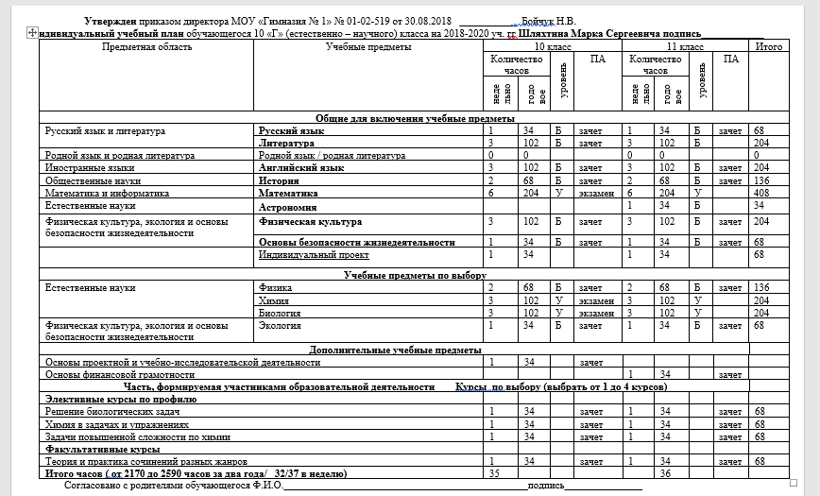
Пример индивидуального учебного плана

Slide 7
Учебный план профильного класса
 | 10 "Г" класс | УЧЕБНЫЕ ПРЕДМЕТЫ |  |  |  |  |  |  |  |  |  |  | ПРЕДМЕТЫ ПО ВЫБОРУ |  |  |  |  | Доп. Уч. П | ЭЛЕКТИВНЫЕ КУРСЫ |  |  |  | ФАКУЛЬТ КУРСЫ |  | И Т О ГО
№ | ФИО | рус/яз | лит-ра | англ. яз | история | мат-ка | астроном | физ-ра | химия | биология | инд. пр | ОБЖ | физика | географ | общ-во | информ | экология | ОП и УИ Д | химия | биология | мат-ка | физика | теор и пр соч |  | 10 кл | 11 кл
1 | Ванесян Мариам Ашотовна | 1 | 3 | 3 | 2 | 6 | 1 | 3 | 3 | 3 | 1 | 1 |  |  | 2 |  | 1 | 1 | 1 | 1 | 1 |  | 2 |  | 34 | 34
2 | Головнина Полина Эдуардовна | 1 | 3 | 3 | 2 | 6 | 1 | 3 | 3 | 3 | 1 | 1 |  |  | 2 |  | 1 | 1 | 1 | 1 |  |  | 2 |  | 33 | 33
3 | Дрондель Эдуард Алексеевич | 1 | 3 | 3 | 2 | 6 | 1 | 3 | 3 | 3 | 1 | 1 |  | 1 |  |  | 1 | 1 | 1 | 1 | 1 |  | 2 |  | 35 | 35
4 | Захарова Ксения Германовна | 1 | 3 | 3 | 2 | 6 | 1 | 3 | 3 | 3 | 1 | 1 |  |  |  |  | 1 | 1 | 1 | 1 | 1 |  | 2 |  | 34 | 34
5 | Кадиева Альбина Ахмедпашаевна | 1 | 3 | 3 | 2 | 6 | 1 | 3 | 3 | 3 | 1 | 1 |  | 1 | 2 | 1 |  | 1 |  |  | 1 |  | 2 |  | 33 | 33
6 | Костенко Евгения Александровна | 1 | 3 | 3 | 2 | 6 | 1 | 3 | 3 | 3 | 1 | 1 | 2 | 1 | 2 | 1 |  | 1 |  |  | 1 |  | 2 |  | 35 | 35
7 | Лапина Маргарита Юрьевна | 1 | 3 | 3 | 2 | 6 | 1 | 3 | 3 | 3 | 1 | 1 |  |  | 2 | 1 | 1 | 1 |  | 1 | 1 |  | 2 |  | 34 | 34
8 | Медведева Яна Рудольфовна | 1 | 3 | 3 | 2 | 6 | 1 | 3 | 3 | 3 | 1 | 1 | 2 |  |  |  | 1 | 1 | 1 | 1 | 1 |  | 2 |  | 34 | 34
9 | Морозова Анастасия Альбертовна | 1 | 3 | 3 | 2 | 6 | 1 | 3 | 3 | 3 | 1 | 1 |  |  | 2 |  | 1 | 1 | 1 | 1 | 1 |  | 2 |  | 34 | 34
10 | Олюнин Роман Алексеевич | 1 | 3 | 3 | 2 | 6 | 1 | 3 | 3 | 3 | 1 | 1 |  |  | 2 |  | 1 | 1 | 1 | 1 | 1 |  | 2 |  | 34 | 34
11 | Павлычева Алеся Олеговна | 1 | 3 | 3 | 2 | 6 | 1 | 3 | 3 | 3 | 1 | 1 | 2 | 1 |  |  | 1 | 1 | 1 | 1 |  |  | 2 |  | 34 | 34
12 | Пирогов Андрей Павлович | 1 | 3 | 3 | 2 | 6 | 1 | 3 | 3 | 3 | 1 | 1 | 2 |  |  | 1 |  | 1 | 1 |  | 1 | 1 | 2 |  | 34 | 34
13 | Попова Анна Алексеевна | 1 | 3 | 3 | 2 | 6 | 1 | 3 | 3 | 3 | 1 | 1 |  |  | 2 |  | 1 | 1 | 1 | 1 | 1 |  | 2 |  | 34 | 34
14 | Пушилова Полина Николаевна | 1 | 3 | 3 | 2 | 6 | 1 | 3 | 3 | 3 | 1 | 1 |  |  | 2 |  | 1 | 1 | 1 | 1 | 1 |  | 2 |  | 36 | 36
15 | Рустамов Артем Олегович | 1 | 3 | 3 | 2 | 6 | 1 | 3 | 3 | 3 | 1 | 1 |  |  |  | 1 | 1 | 1 | 1 | 1 | 1 |  | 2 |  | 33 | 33
16 | Салина Екатерина Александровна | 1 | 3 | 3 | 2 | 6 | 1 | 3 | 3 | 3 | 1 | 1 |  | 1 |  |  | 1 | 1 | 1 | 1 | 1 |  | 2 |  | 35 | 35
17 | Справцева Ника Игоревна | 1 | 3 | 3 | 2 | 6 | 1 | 3 | 3 | 3 | 1 | 1 |  |  | 2 | 1 | 1 | 1 | 1 | 1 | 1 |  | 2 |  | 37 | 37
18 | Соколова Юлия Олеговна | 1 | 3 | 3 | 2 | 6 | 1 | 3 | 3 | 3 | 1 | 1 | 2 |  |  |  | 1 | 1 | 1 | 1 | 1 |  | 2 |  | 34 | 34
19 | Степанова Полина Алексеевна | 1 | 3 | 3 | 2 | 6 | 1 | 3 | 3 | 3 | 1 | 1 |  |  | 2 |  | 1 | 1 | 1 | 1 |  |  | 2 |  | 33 | 33
20 | Турилов Иван Юрьевич | 1 | 3 | 3 | 2 | 6 | 1 | 3 | 3 | 3 | 1 | 1 |  |  |  |  | 1 | 1 | 1 | 1 | 1 |  | 2 |  | 34 | 34
21 | Фантугина Екатерина Алексеевна | 1 | 3 | 3 | 2 | 6 | 1 | 3 | 3 | 3 | 1 | 1 |  | 1 | 2 | 1 | 1 | 1 | 1 |  | 1 |  | 2 |  | 36 | 36
22 | Форсова Олеся Александровна | 1 | 3 | 3 | 2 | 6 | 1 | 3 | 3 | 3 | 1 | 1 | 2 | 1 |  | 1 | 1 | 1 | 1 | 1 | 1 |  | 2 |  | 36 | 36
23 | Чалигава Богдана Тамазиевна | 1 | 3 | 3 | 2 | 6 | 1 | 3 | 3 | 3 | 1 | 1 |  |  | 2 |  | 1 | 1 | 1 | 1 | 1 |  | 2 |  | 34 | 34
24 | Шашикян Сергей Каренович | 1 | 3 | 3 | 2 | 6 | 1 | 3 | 3 | 3 | 1 | 1 | 2 |  | 2 |  | 1 | 1 | 1 |  | 1 |  | 2 |  | 36 | 36
25 | Шляхтин Марк Сергеевич | 1 | 3 | 3 | 2 | 6 | 1 | 3 | 3 | 3 | 1 | 1 | 2 |  |  |  | 1 | 1 | 1 | 1 | 1 |  | 2 |  | 34 | 34

Slide 8
Учебные предметы по выбору
Перечень предметов по выбору | Выбор гимназистов | Количество обучающихся | Количество групп
Физика | + | 30 | 1
Химия | + | 10 | 1
Биология | + | 28 | 1
География | + | 36 | 2
Обществознание | + | 17 | 1
Экономика
Право
Экология | + | 35 | 2
Информатика | + | 34 | 3
Второй иностранный язык

Slide 9
традиционная
нелинейная
Интегрированная модель

Slide 10
Технология составления интегрированного расписания
организация мобильных коллективов при сохранении стабильных
обучение в группах наряду с постоянными коллективами (классами)

Slide 11
Нелинейное расписание - расписание, отличное от традиционного, которое предусматривает реализацию обучащимися различных видов и форм образовательной деятельности в группах переменного состава и изменяющегося режима обучения

Slide 12
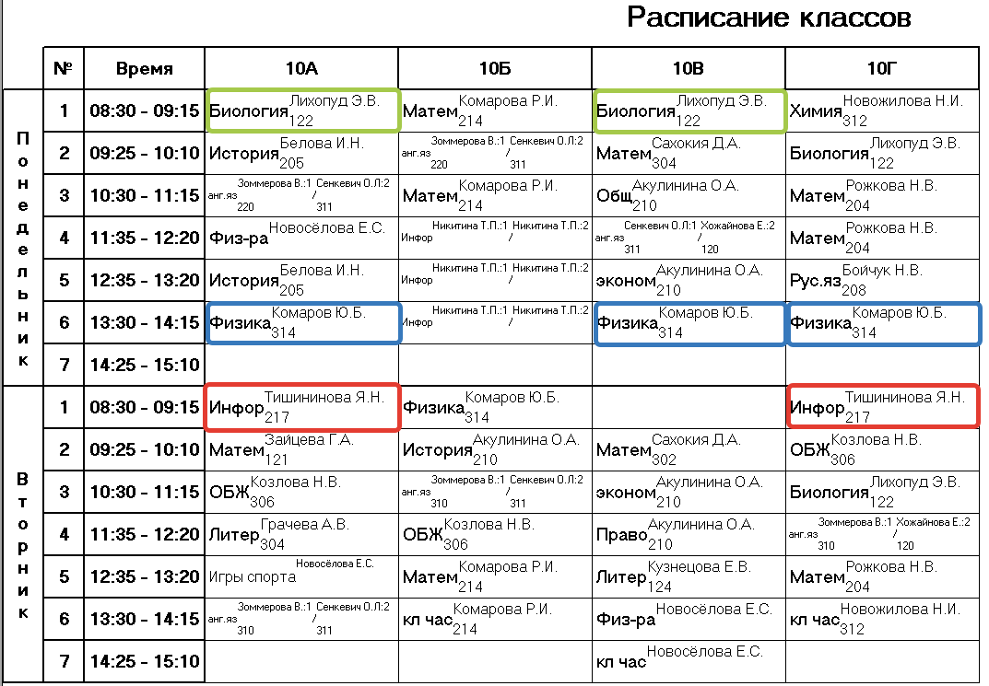

Slide 13
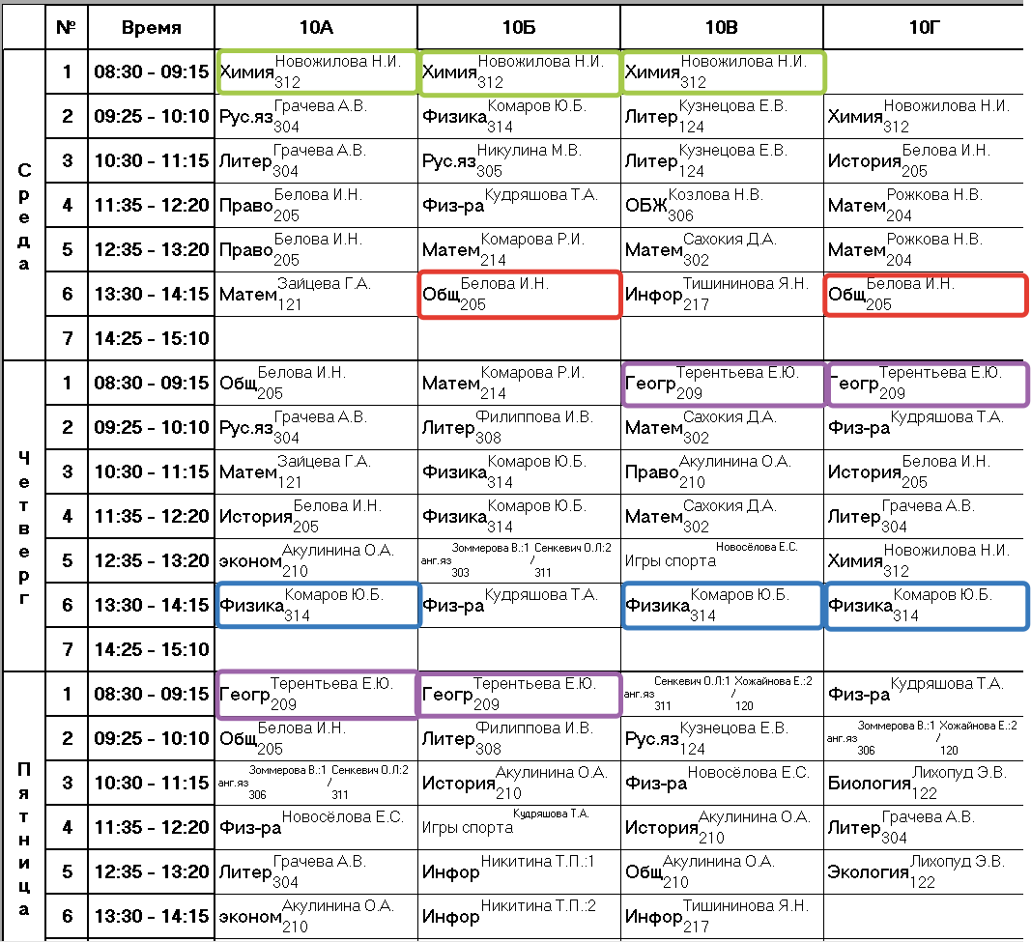

Slide 14
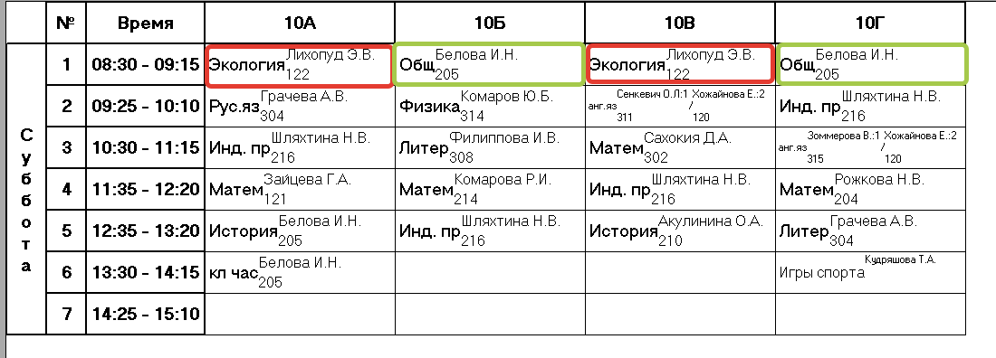

Slide 15
Введение интегрированного расписания диктуется требованиями ФГОС среднего общего образования и позволяет:
сформировать образовательное пространство организации, способствующее реализации индивидуальных образовательных потребностей обучающихся
повысить интерес обучающихся к изучаемым дисциплинам и обеспечить достижение новых результатов (УУД)

Slide 16
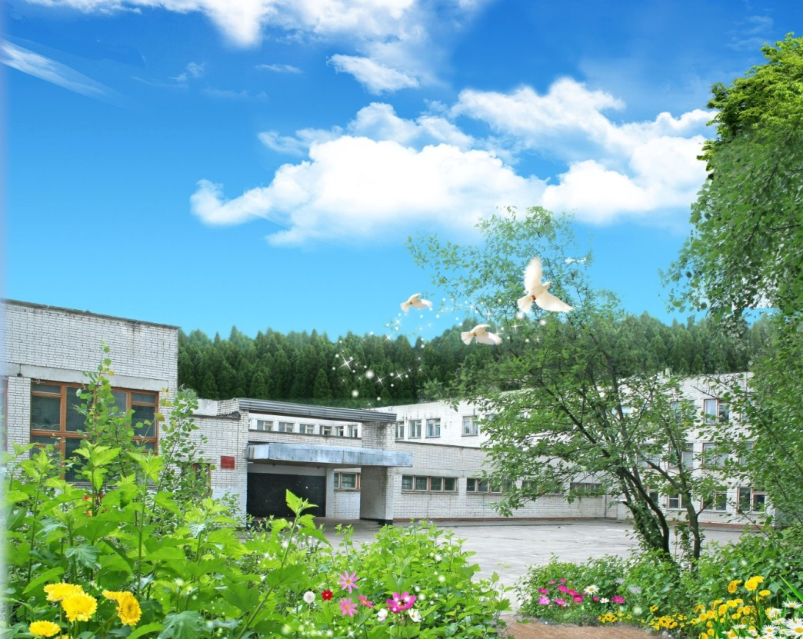
МОУ «Гимназия № 1»
http://yargimn1.ru
gimn1-yar.sch@yandex.ru
тел. 44-34-74

